Slide 1

Selbstgesteuertes Lernen
Selbstlern Methodik

Slide 2

Definition
Was ist SGL?
…. ein zielgerichteter Vorgang
…. setzt Spielräume und Freiheitsgrade im Lernprozess voraus
…. bezieht sich auf neun didaktische Steuerungsdimensionen
Notes:
Was ist SGL?
…. ein zielgerichteter Vorgang.
…. setzt Spielräume und Freiheitsgrade für Lernende im Lernprozess voraus,
findet nur statt, wenn Lernende die vorhandenen Spielräume auch tatsächlich wahrnehmen und nutzen,
kann sich auf insgesamt neun didaktische Steuerungsdimensionen beziehen und
findet nur selten in Reinform statt, sondern enthält in der Regel auch fremdgesteuerte Elemente.

Slide 3


Arbeitsdefinition
Selbstgesteuertes Lernen ist ein zielgerichteter, mehrdimensionaler Vorgang
Notes:
Selbstgesteuertes Lernen ist ein zielgerichteter, mehrdimensionaler Vorgang, bei dem Lernende objektiv vorhandene didaktische Entscheidungs-, Gestaltungs- und Handlungsspielräume hinsichtlich der Ziele, Inhalte, Quellen, Methodik, Einschätzung, Partner, des Weges, der Zeit und des Ortes ihres Lernens subjektiv erkennen, beherrschen und nutzen. Je stärker die Nutzung dieser Spielräume, desto stärker selbstgesteuert ist der Lernprozess.

Slide 4
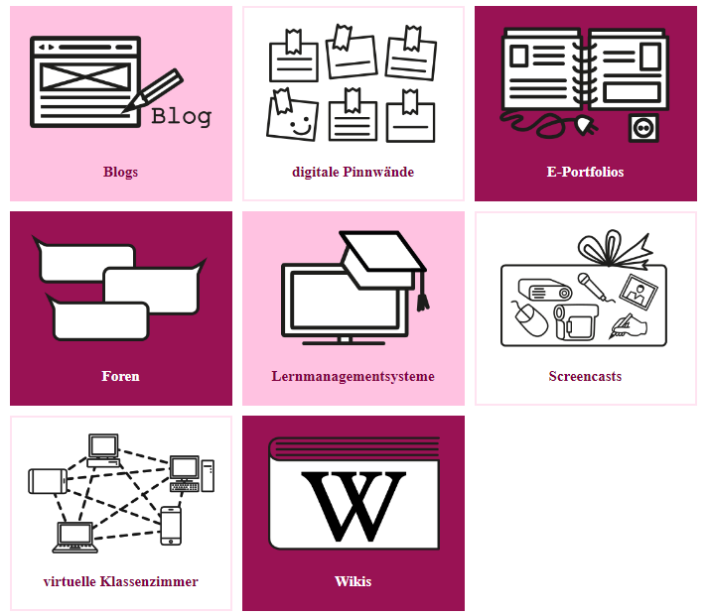
Digitale Werkzeuge
Wir lernen jetzt schon digital!

Slide 5

Website Blog/Bloggen
Blogs sind Webseiten, die tagebuchartige Einträge erlauben.
(neueste Beiträge zuerst)
Beiträge kommentieren durch Feedback/Diskussion
Tools
WordPress
Blogger
Tumblr
Notes:
-Blogs sind Webseiten, die tagebuchartige Einträge erlauben. Diese werden in umgekehrt chronologischer Reihenfolge dargestellt (neueste Beiträge zuerst) und können durch Kategorien und Schlagworte gefiltert werden. Lesende können Beiträge kommentieren und dadurch Feedback geben oder über die Beitragsinhalte diskutieren.
Tools
WordPress
Blogger
Tumblr

Slide 6
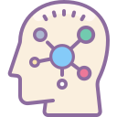
Mindmaps Digitale Pinnwände
Mindmaps, Concept Maps oder virtuelle Pinnwände
Tools:
Padlet
Mindmap
Xmind
Notes:
Kurzbeschreibung
Um Mindmaps, Concept Maps oder virtuelle Pinnwände zu erstellen, gibt es verschiedene spezielle Tools, die im Folgenden aufgelistet werden.
Tools
Padlet
Mindmap
Xmind

Slide 7


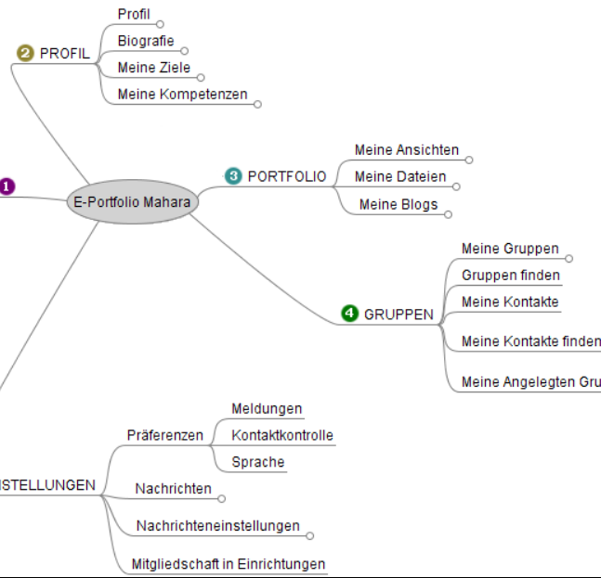



e - Portfolios
Eine Plattform für verschiedene digitale Inhalte sammeln und/oder verlinken
Eigene Beiträge erstellen um so Lernwege darstellen und reflektieren zu können.
Mahara
(ist mit Moodle kombinierbar: Mahoodle)
Tools
Notes:
Mit Hilfe digitaler Werkzeuge ist es möglich, auf einer Plattform verschiedene digitale Inhalte zu sammeln und/oder verlinken, eigene Beiträge zu erstellen und so Lernwege darstellen und reflektieren zu können. Kernkompetenzen der Lernenden, d. h. besonders stark ausgeprägte Fähig-/Fertigkeiten, können beispielsweise durch Verschlagwortung der gesammelten Artefakte, die darauf aufbauend in einer sog. Tag-Cloud je nach Ausprägung größer oder kleiner dargestellt werden.
Tools
Mahara (ist mit Moodle kombinierbar: Mahoodle)

Slide 8


Internet Foren
Ein (Internet-)Forum ist ein virtuelles, asynchrones (zeitversetztes) Kommunikationswerkzeug
Themenspezifischen Austausch
Die Kommunikation wird in Themensträngen (Threads) organisiert und basiert auf einem Frage-Antwort-Prinzip
Jeder Nutzende kann Fragen stellen und beantworten
Notes:
Ein (Internet-)Forum ist ein virtuelles, asynchrones (zeitversetztes) Kommunikationswerkzeug, welches einen themenspezifischen Austausch ermöglicht. Die Kommunikation wird in Themensträngen (Threads) organisiert und basiert auf einem Frage-Antwort-Prinzip. Jeder Nutzende kann Fragen stellen und beantworten. Häufig gibt es einen Moderator, der bspw. Gesprächsregeln (Netiquette) überwacht oder doppelte Beiträge zusammenführt.

Slide 9
Learning Management Systeme (LMS)
Bereitstellung von Lerninhalten
Verwaltung von Nutzenden und die Kommunikation der Lernenden und Lehrenden
Lehrenden erstellen einen Kurs im Lernmanagementsystem
Lernende können Tests bearbeiten oder Aufgaben einreichen
Gemeinsamer Nutzen von Foren, Wikis oder Blogs
Tools
Moodle
Notes:
Lernmanagementsysteme ermöglichen die Bereitstellung von Lerninhalten, die Verwaltung von Nutzenden und die Kommunikation der Lernenden und Lehrenden. Hierfür können die Lehrenden einen Kurs im Lernmanagementsystem erstellen, in den sich die Teilnehmenden des Kurses einschreiben. Sie erhalten dort Informationen und Materialien zum Kurs, können bspw. Tests bearbeiten oder Aufgaben einreichen. Darüber hinaus stehen Kommunikationswerkzeuge wie Foren, Wikis oder Blogs zur Verfügung.
Tools
Moodle

Slide 10

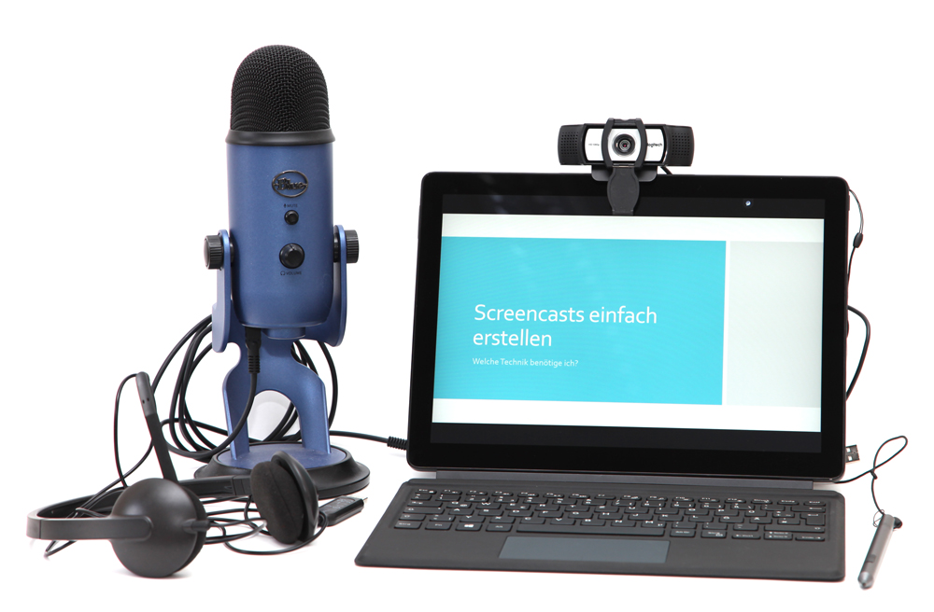
Screen - Casts
Das Abfilmen von Aktionen und gleichzeitige Aufzeichnen einer Audiospur wird als Screencast (Bildschirmaufzeichung) bezeichnet
Sie werden für Video-Anleitungen (Tutorials) verwendet
Auch vertonte Powerpoint-Vorträge können so realisiert werden.
Tools: Camtasia, Camstudio
Notes:
Das Abfilmen der Aktionen am eigenen Bildschirm und gleichzeitige Aufzeichnen einer Audiospur wird als Screencast (Bildschirmaufzeichung) bezeichnet. Häufig werden diese für Video-Anleitungen (Tutorials) verwendet, um bspw. die Bedienung einer Software zu demonstrieren. Auch vertonte Powerpoint-Vorträge oder Diashows können so realisiert werden.
Tools
Camtasia
Camstudio

Slide 11

Virtuelle Klassenzimmer
Zeitgleiche Kommunikation in einem virtuellen Raum.
Teilnehmende loggen sich an seinem eigenen Endgerät (PC, Notebook, Tablet, Smartphone) ein.
Powerpoint-Folien anzeigen oder ein interaktives Whiteboard nutzen.
Weitere Funktionalitäten: Bereitstellung von Dateien zum Download, Abstimmungen (Tests) oder Arbeitsgruppen.
Diese Veranstaltungen, werden häufig als Webinare bezeichnet (Wortkombination aus Web + Seminar).
Notes:
Das virtuelle Klassenzimmer ist ein Werkzeug für die zeitgleiche Kommunikation in einem virtuellen Raum. Jeder Teilnehmende loggt sich an seinem eigenen Endgerät (PC, Notebook, Tablet, Smartphone) ein. Es stehen verschiedene Möglichkeiten zur Verfügung, um die Kommunikation einer Präsenzveranstaltung nachzubilden. So gibt es eine Echtzeit-Übertragung von Video und Ton sowie einen Chat. Für Video und Ton können unterschiedliche Rechte vergeben werden, so dass nicht alle Teilnehmenden (gleichzeitig) sprechen können. Darüber hinaus besteht die Möglichkeit, Powerpoint-Folien anzuzeigen oder ein interaktives Whiteboard zu nutzen. Weitere Funktionalitäten sind Bereitstellung von Dateien zum Download, Abstimmungen (Tests) oder Arbeitsgruppen.
Veranstaltungen, die im virtuellen Klassenzimmer durchgeführt werden, werden häufig als Webinare bezeichnet (Wortkombination aus Web + Seminar). Es können sowohl Vorträge gehalten werden als auch Gruppenarbeiten oder Sprechstunden durchgeführt werden.

Slide 12

Wikis sind untereinander verlinkten Einzelseiten
Jeder Nutzende kann Artikel anlegen und bearbeiten
Einzelne Artikel können untereinander verlinkt werden
Wikis dienen vor allem zur Erstellung und Bearbeitung gemeinsamer Texte und Themensammlungen
Notes:
Ein Wiki besteht aus untereinander verlinkten Einzelseiten, die durch eine Vielzahl von Nutzenden frei bearbeitet werden können. Das bekannteste Wiki ist Wikipedia.
Im Wiki kann jeder Nutzende Artikel anlegen und bearbeiten, ohne dafür spezielle Programmierkenntnisse zu besitzen. Für jede Artikelseite gibt es eine Diskussionsseite, auf der Änderungen diskutiert werden können und eine Versionshistorie, um den Bearbeitungsprozess sichtbar zu machen. Einzelne Artikel können untereinander verlinkt werden.
Wikis können daher vor allem zur Erstellung und Bearbeitung gemeinsamer Texte und Themensammlungen verwendet werden.

Slide 13
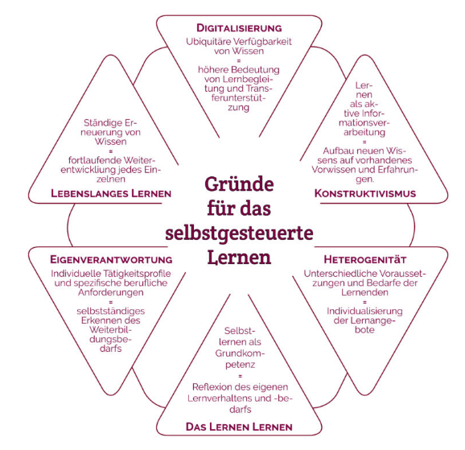
Selbst Lernen

Slide 14

Tipps für effektives Selbstlernen
Lernziele definieren und Lernprozess planen
Störungen vermeiden
Schlüsselbegriffe und Schlüsselgedanken aufschreiben
Key-Learnings (wichtigste Erkenntnisse 3-5) notieren
Transferaufgaben behandeln -> gelernte in den Arbeitsalltag aufnehmen
Erkenntnisse austauschen (Vertiefen des Erlernten)
Key-Learnings wiederholen
Notes:
Lernziele definieren und Lernprozess planen
Definieren Sie als Erstes schriftlich Ihre Lernziele und planen Sie den Lernprozess. Wie viel Zeit steht Ihnen pro Tag oder pro Woche zur Verfügung? Wann wollen Sie das E-Training abgeschlossen haben? Planen Sie pro Kapitel ca. 10 bis 15 Minuten ein.
2.Störungen vermeiden
Sorgen Sie dafür, dass Sie ungestört sind und sich voll auf das Training konzentrieren können. Schalten Sie das Telefon stumm und das Mail-Programm aus. Und schließen Sie, wenn möglich, für zehn Minuten die Tür.
3. Schlüsselbegriffe und Schlüsselgedanken aufschreiben
Schreiben Sie mit, wenn Sie in den Video Lectures Wichtiges sehen und hören. Indem Sie Schlüsselbegriffe und Schlüsselgedanken selbst aufschreiben, verankern Sie die Inhalte am besten.
4.Key-Learnings notieren
Schreiben Sie nach Abschluss des Trainings Ihre drei bis fünf Key-Learnings auf – die wichtigsten Erkenntnisse, die Sie persönlich aus dem Training mitnehmen.
5.Transferaufgaben behandeln
Die Transferaufgaben helfen Ihnen dabei, das Gelernte in Ihrem Arbeitsalltag nachhaltig umzusetzen. Je intensiver Sie sich mit den Transferaufgaben auseinandersetzen, desto größer und nachhaltiger ist der Lernerfolg.
6.Erkenntnisse austauschen
Wenn Sie von Kolleg*innen wissen, die dasselbe E-Training machen, tauschen Sie sich mit ihnen über Ihre Erkenntnisse aus – das ist eine gute Chance, Ihr Wissen zu erweitern und zu verankern.
7.Key-Learnings wiederholen
Nehmen Sie sich im Abstand von vier Wochen Ihre Key-Learnings und Ihren Maßnahmenkatalog noch einmal vor. Definieren Sie gegebenenfalls Folgeaufgaben.

Slide 15
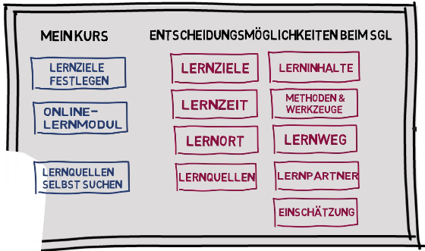
Mehrdimensionalität
Die neun didaktische Steuerungsdimensionen

Slide 16


